Slide 1
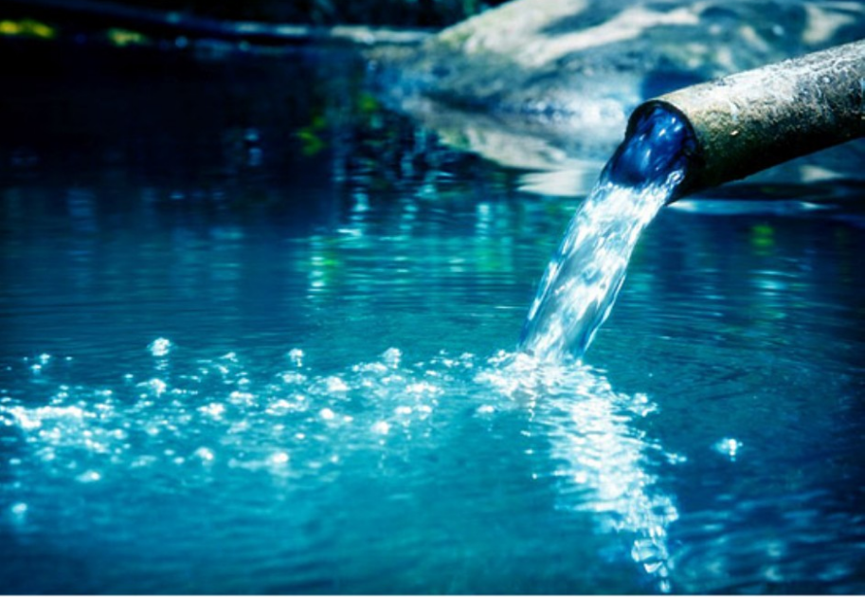
UNIVERSIDAD NACIONAL EXPERIMENTAL DE GUAYANA VICERECTORADO ACADEMICO COORDINACION GENERAL DE PREGRADO PROYECTO DE CARRERA: INGENIERIA INDUSTRIAL UNIDAD CURRICULAR: ING. DEL AMBIENTE SECCION 1
Contaminación del agua
Integrantes:
Porfirio Zamarra C.I 25.566.986
Profesora:
Arlenis crespo

Slide 2
Objetivos del experimento.
Comprobar la capacidad de cada colador para retener los desperdicios.
Comprobar la coloración del agua luego de los procesos empleados.
Verificar la cantidad de desechos que quedaron en el agua luego del proceso.

Slide 3
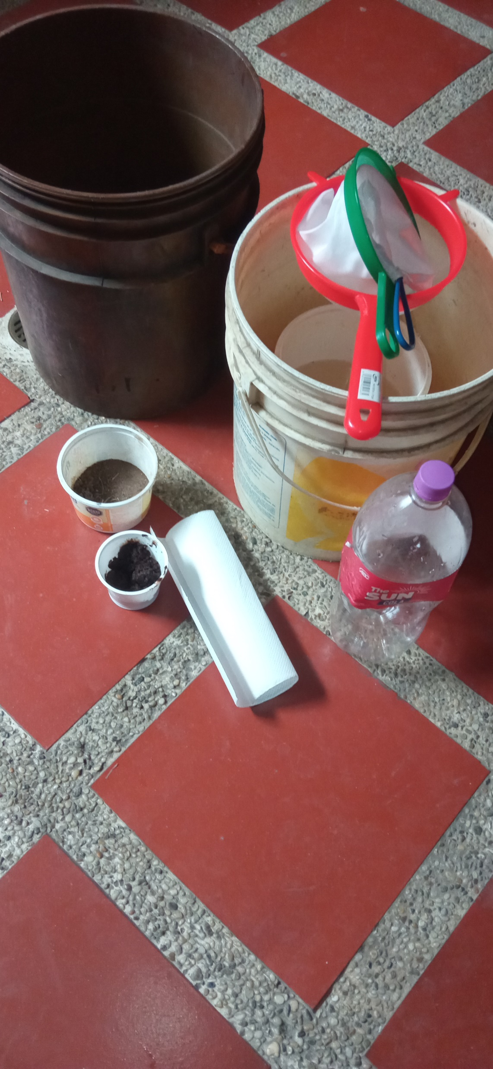
Materiales para el experimento del desagüe.
Dos litros de agua.
Agua residual simulada.
3 coladores de diferentes tamaños de abertura.
Filtro de papel.
Peso o balanza.
Una botella de agua comercial.

Slide 4
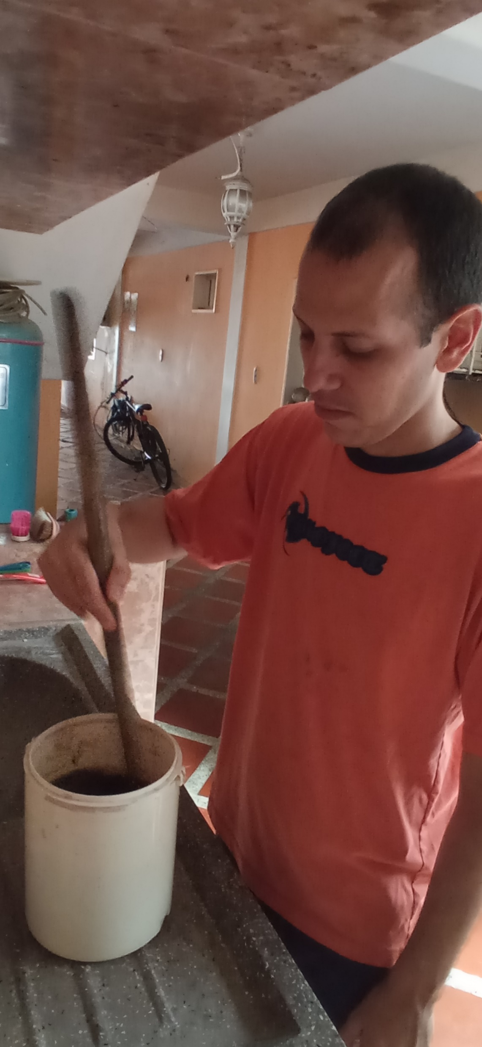
Preparación del agua residual simulada.
Para la realización de este experimento se utilizo en la preparación del agua residual simulada: Tierra, arena, papel, residuos de café y de alimentos. Se mezclo todos estos materiales y se dejo en reposo en pequeño periodo de tiempo (20min) para el proceso de colado.

Slide 5
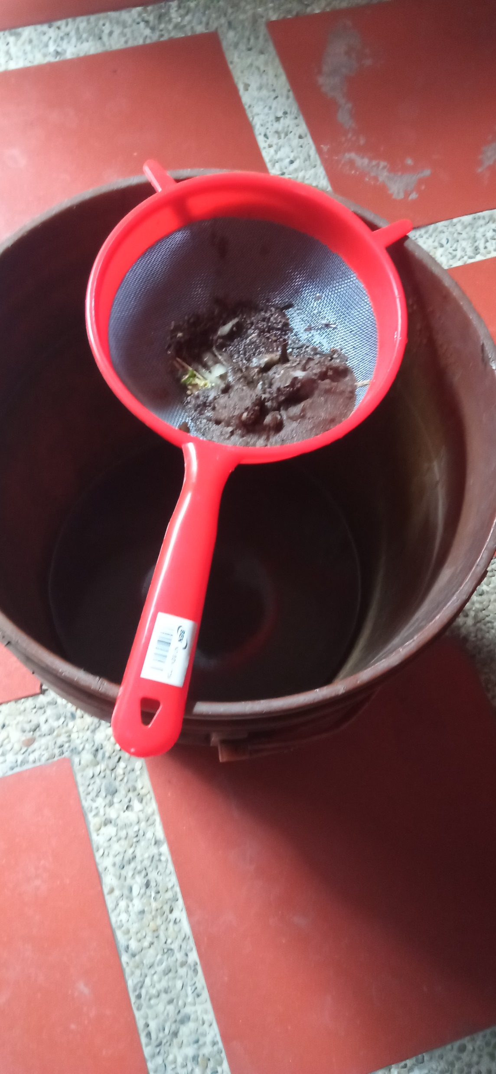
Proceso de separación con colador de diferentes aberturas 1.
Antes de pasar la mezcla a otro recipiente se toma registro sobre el peso de los coladores sin utilizar. Se vierte la mezcla en el otro balde utilizado el primer colador (Pcl1) para observa la cantidad de solidos retenido en su transferencia, y luego se procede a tomar su peso con la cantidad de solidos obtenidos.

Slide 6
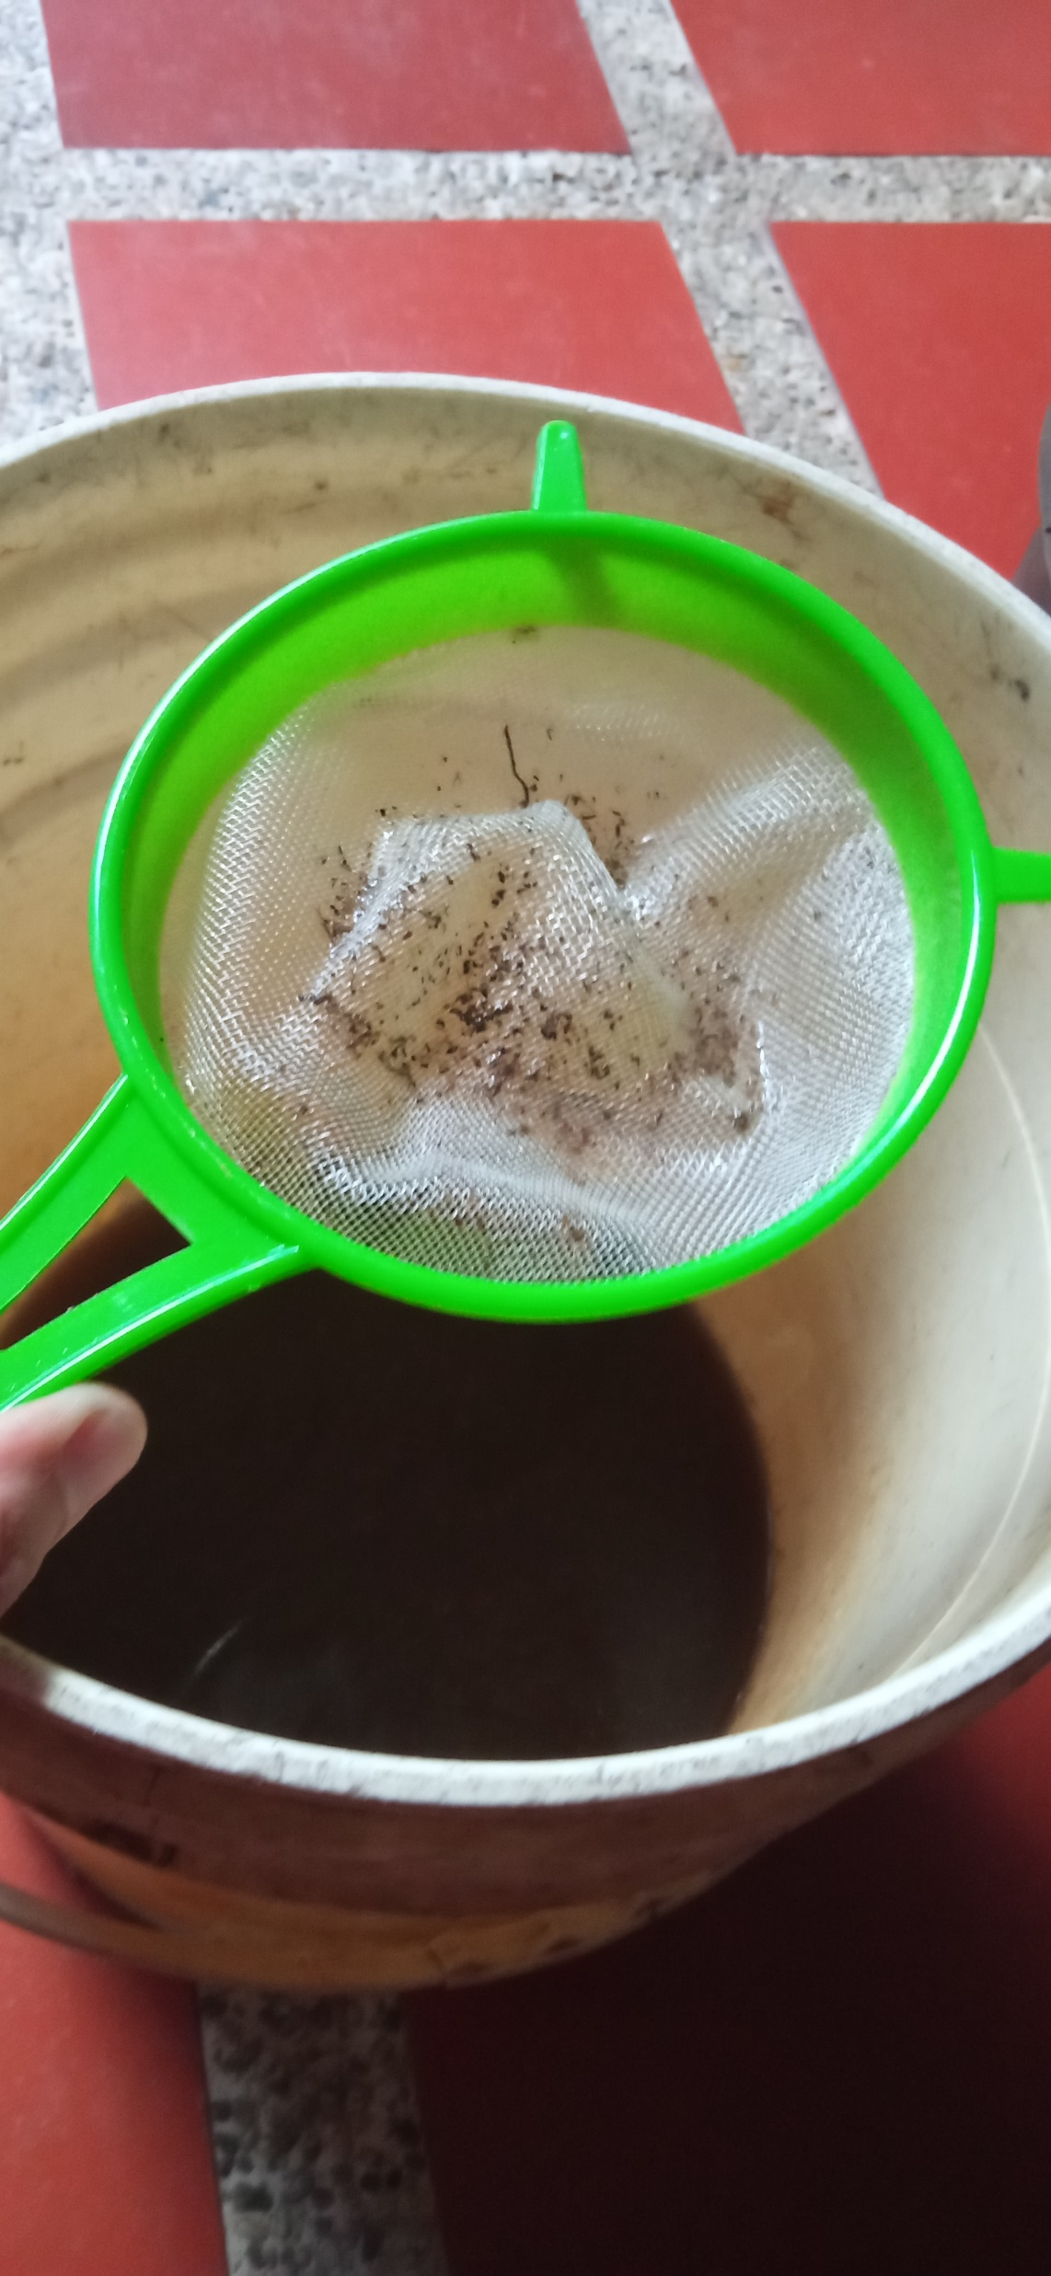
Proceso de separación con colador de diferentes aberturas 2.
Con otro Balde limpio y otro colador se repite el mismo proceso, como resultado se obtuvo una menor cantidad de solidos retenidos en el colador y se procede a tomar registro sobre el peso del mismo.

Slide 7
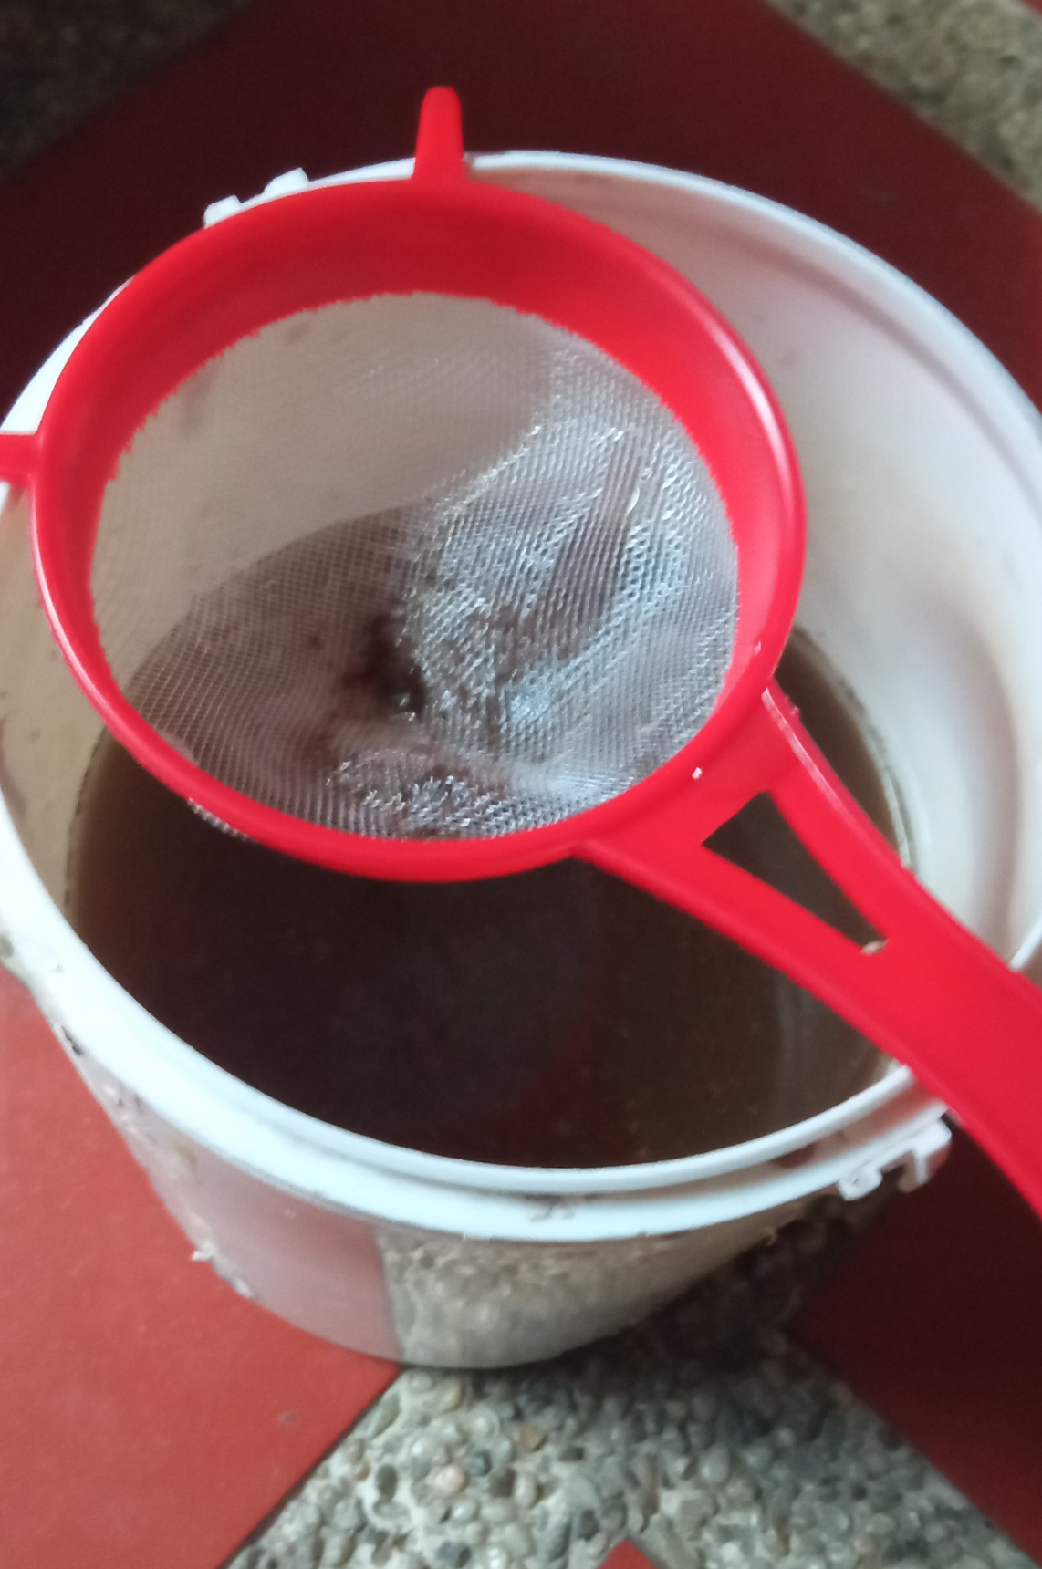
Proceso de separación con colador de diferentes aberturas 3.
Se utiliza el ultimo colador limpio y se trasfiere la mezcla a otro balde. En este caso la cantidad de solidos retenidos en la malla es menor que en el proceso anterior, pero el agua sigue manteniendo una coloración marrón y una presenta alguna cantidad solidos.

Slide 8
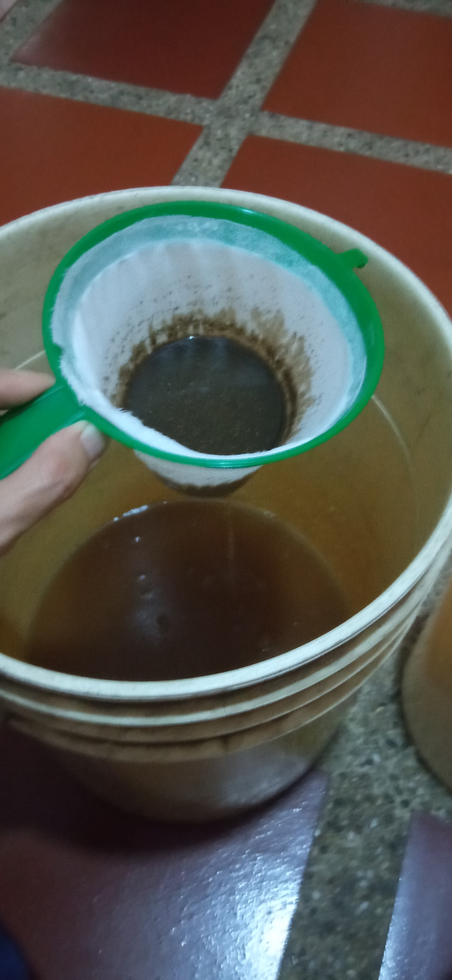
Proceso de separación con colador de tela.
Se repite el mismo procedimiento de los anteriores, la diferencia es que la transferencia de la mezcla tiene una mayor duración debido al colador de tela, lo que retiene tanto el liquido como los solidos. Aun así no se obtuvo una gran diferencia con su peso.

Slide 9
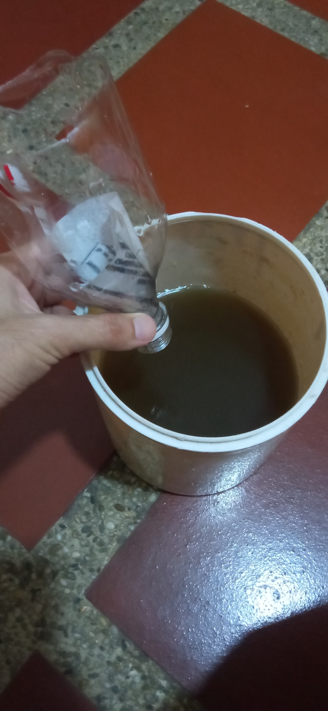
Proceso de separación con colador de papel.
En este caso se elaboro un embudo y filtro de papel para realizar este proceso. Durante su transferencia tuvo una mayor retención de liquido a tardo aproximadamente 39.06 segundos. Sin embargo, no logro retener ningún sólido. Al finalizar este proceso se pesa el filtro estado húmedo y cuando este seco.

Slide 10
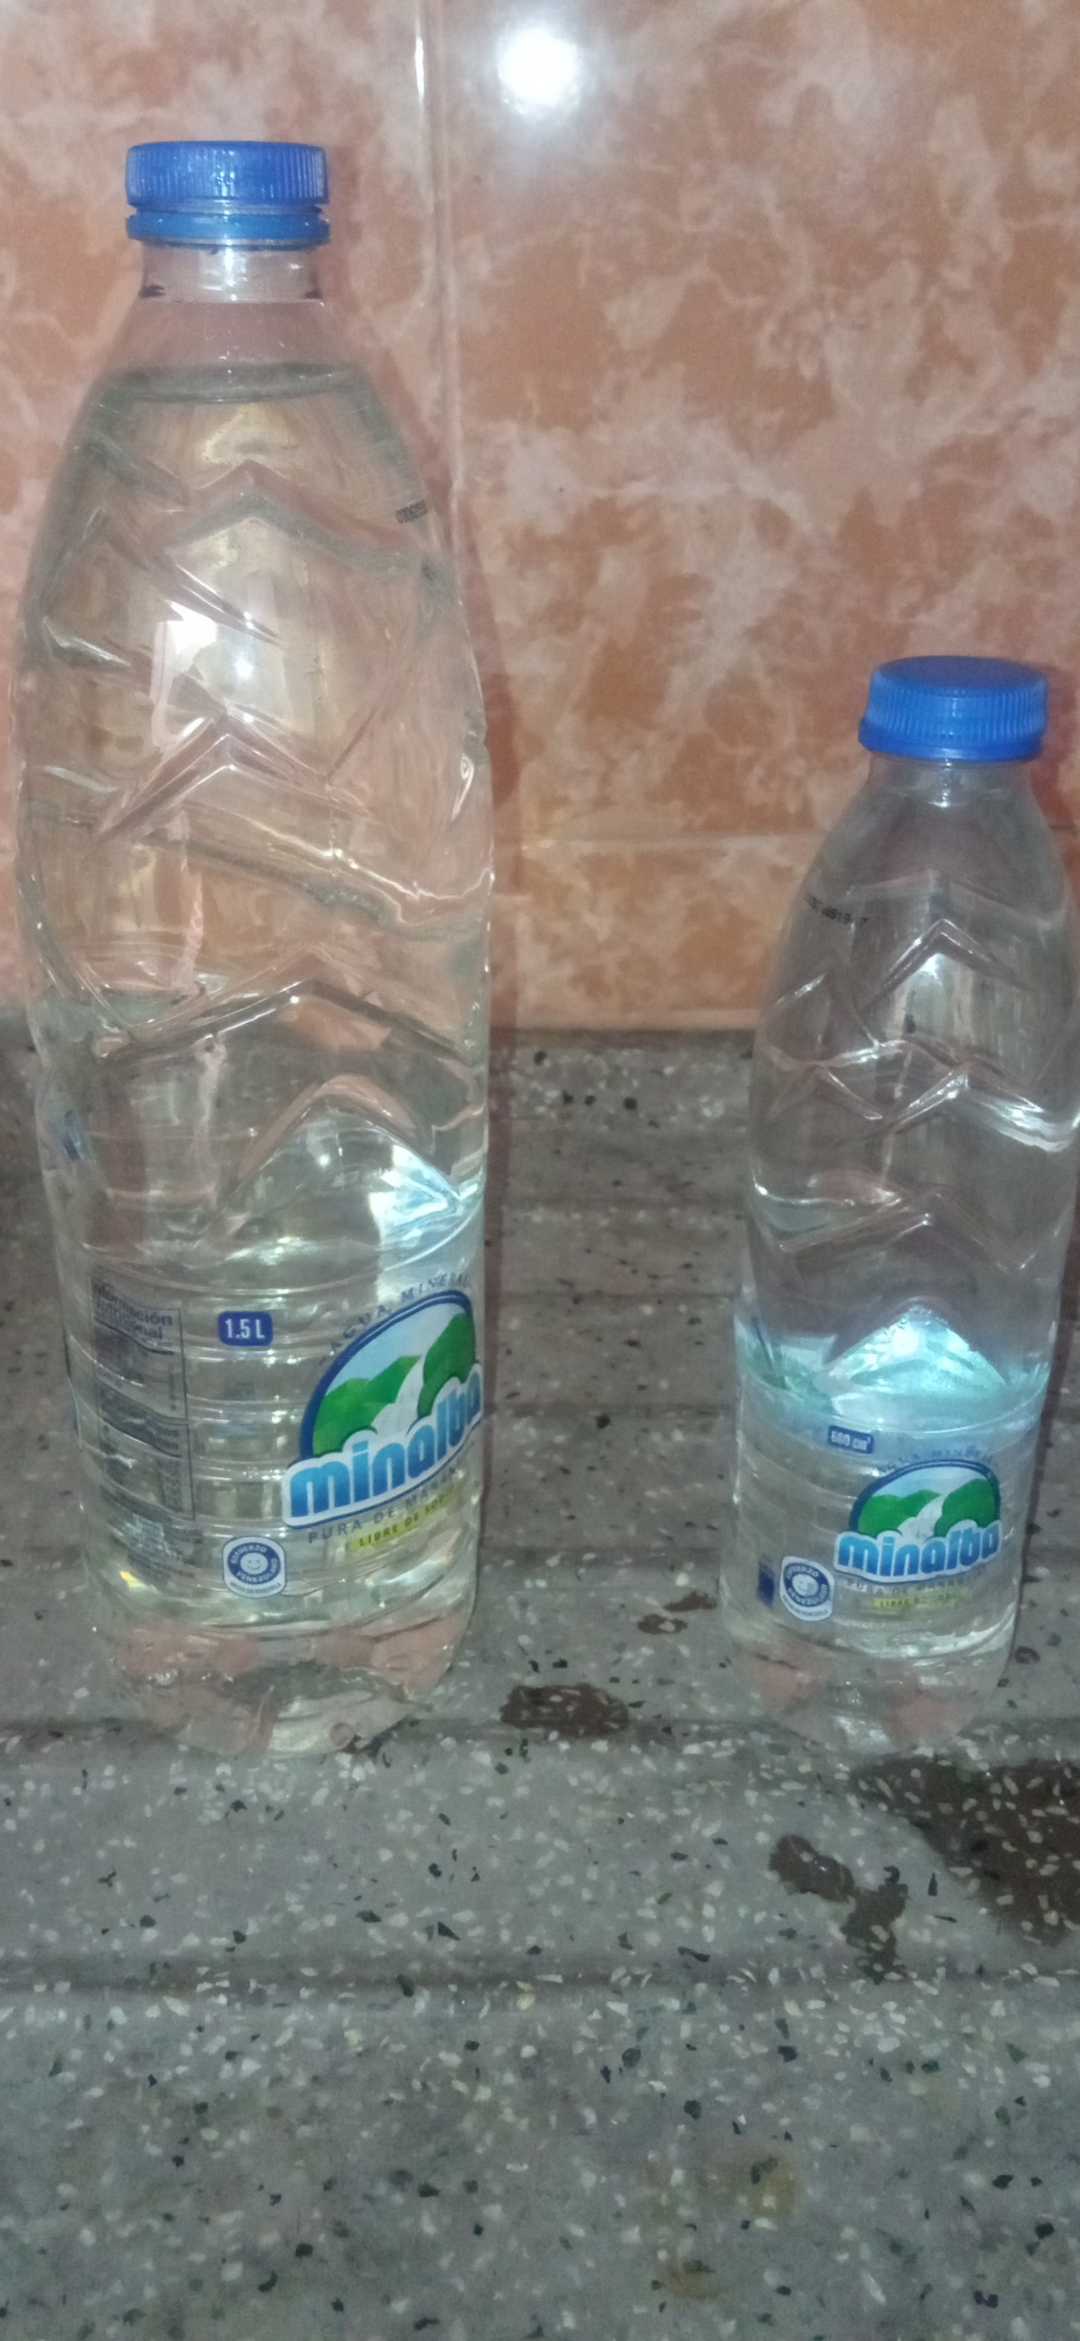
Comparación del agua comercial y de chorro.
Como se muestra en la figura se encuentra dos tipos de agua recolectada en diferentes lugares o tratada previamente. el agua del chorro posee una ligera coloración y olor a minerales. En cambio, al agua comercial no posee coloración ni olor.
Agua del chorro.
Agua comercial.

Slide 11
Tabla de datos.
Nombre | Peso
Peso del colador limpio (Pcl 1) | 35
Peso del colador limpio (Pcl 2) | 25
Peso del colador limpio (Pcl 3) | 15
Peso del colador con residuos (Pcr 1) | 50
Peso del colador con residuos (Pcr 2) | 25
Peso del colador con residuos (Pcr 3) | 15
Peso de filtro de tela usado (Pfth) | 35
Peso de filtro papel húmedo (Pfprh) | 5
Peso de filtro de papel seco (Pfprs) | 1

Slide 12
Grafico de barras.

Slide 13
Conclusión.
Al finalizar el experimento del agua todavía tiene una coloración marrón, indicado que aun posee contamínate nocivos para el ambiente o uso personal. Como recomendación se emplear otros procedimientos para su trata. Una alternativa puede ser la ebullición del agua para eliminar mayor parte de los microorganismos, y repetir el mismo procedimiento anterior con herramientas mas precisas. Con ellos se puede minimizar la contaminación en el agua, aprovechando al máximo este recurso importante para nuestras vidas.

